Slide 1
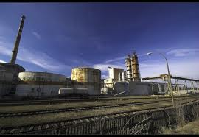

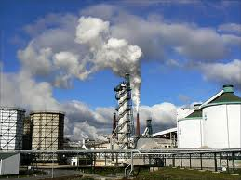
Методология оценки наилучших доступных технических методов (НДТМ)
Monika Přibylová

Slide 2
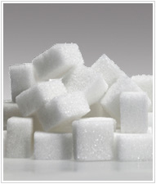
Содержание
Цель методологии оценки наилучших доступных технических методов (НДТМ)
Этапы оценки НДТМ
Пример оценки НДТМ для Чешского сахарного завода

Slide 3

Цель методологии оценки НДТМ
Определить пути улучшения эффективности производствa в условиях конкретного производства;
Подготовить план мероприятий по внедрению НДТМ на основе сравнения существующих и потенциальных возможностей, выбора и финансовой оценки вариантов.
Notes:
Article 2/12 of the IPPC Directive
‘best available techniques’ means the most effective and advanced stage in the development of activities and their methods of operation which indicate the practical suitability of particular techniques for providing in principle the basis for emission limit values designed to prevent and, where that is not practicable, generally to reduce emissions and the impact on the environment as a whole:
‘techniques’ shall include both the technology used and the way in which the installation is designed, built, maintained, operated and decommissioned;
(b) ‘available techniques’ means those developed on a scale which allows implementation in the relevant industrial sector, under economically and technically viable conditions, taking into consideration the costs and advantages, whether or not the techniques are used or produced inside the Member State in question, as long as they are reasonably accessible to the operator;
(c) ‘best’ means most effective in achieving a high general level of protection of the environment as a whole.
In determining the best available techniques, special consideration should be given to the items listed in Annex IV;

Slide 4
Общая схема оценки НДТМ на сахарном заводе – определение источников информации о НДТМ
Notes:
Что сравнивать/оценивать?

Slide 5
Информационное обеспечение оценки и определения НДТМ
Справочные руководства по НДТМ (BREF)
в качестве нормативно-правового обеспечения http://eippcb.jrc.ec.europa.eu/reference/
Критерии определения/оценки НДТМ
(Приложение IV Директивы IPPC)
Другие руководства по НДТМ (Великобритании, Международной финансовой корпорации IFC, …)
Методология чистого производства
…

Slide 6

Этапы оценки НДТМ
Краткое техническое описание и показатели производства для определения источника НДТМ
Oбщая оценка НДТМ
Определение ключевых показателей эффективности (KPI)
Подробное описание технологий и условий эксплуатации, оценка НДТМ
Резюме выбранных НДТМ
Предложения планa мероприятий по достижению НДТМ

Slide 7
1. Краткое техническое описание и показатели производства
Технология производства сахара и выработки электроэнергии
Количество дней производственной кампании в году
Суточные объёмы переработки свёклы
Энергопотребление и производительность ТЭЦ
Мощность производства известкового молока (тонн в сутки),
Мощность очистных сооружений (м³/сутки)
Массовый и энергетический баланс

Slide 8
2. Описание основных технологий
Oбщая оценка НДТМ:
Необходимые исходные данные: блок-схема основных технологических процессов, описание технологии и основного оборудования
Примеры:
Гидротранспорт свёклы
Пятистадийный испаритель с термокомпрессором
Очистные сооружения с первой анаэробной стадией и второй аэробной стадией и замкнутым оборотным водным циклом с отстойником
Угольная электростанция, оборудованная тканевыми фильтрами для очистки дымовых газов

Slide 9

3. Ключевые показатели эффективности
Определение КПЭ предприятия, которые будут использоваться для отчётности и мониторинга
Основные KПЭ = показатели, связанные с 1 т переработанного сырья или 1 т произведённой продукции и эффективностью производства
Примеры:
объём переработки свеклы / 1 т сахара;
потребление воды / 1 т сахара;
потребление природного газа/ 1 т сахара;
ХПК в сточных водах;
источники КПЭ: BREF «Производство продуктов питания, напитков и переработки молока».
Notes:
Plant = zavod

Slide 10
4. Подробное описание технологии производства и оценка НДТМ
Подробное описание деятельности предприятия:
Система управления;
Способы технологического контроля – число контрольных точек;
Поставка свёклы и основного сырья;
Описание вспомогательных процессов – лаборатория, управление отходами;
Система отчётности и мониторинга на разных
уровнях.

Slide 11
План мероприятий по внедрению НДТМ
1. Свод определённых НДТМ на всех технологических уровнях - описание предлагаемых методов и соответствующих показателей КПЭ
2. Предложения по достижению НДТМ
Выбор НДТМ, которые принесут наибольший эффект для предприятия, т.е. по выбранным мероприятиям оценить:
  расчёт инвестиций и эксплуатационных затрат;
  экономии ресурсов; и
  срок окупаемости.
  Если производство имеет несоответствия нормативным требованиям, приоритетное внимание уделяется мерам достижения необходимых показателей.
3. План мероприятий – календарный план выполнения предложенных мероприятий инвестиционная программа
Notes:
In case the plant breaches the legal requirements the identified improvements which ensure the compliance with legal requirements have to have the preference in the implementation.

Slide 12
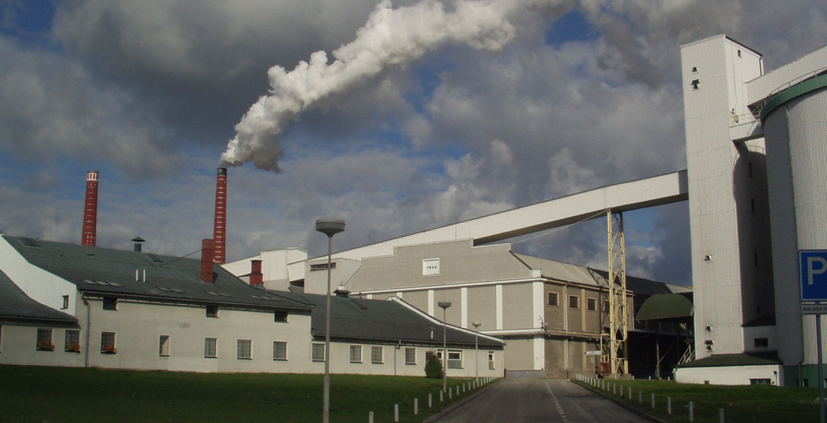
Пример оценки НДТМ для Чешского сахарного завода, 2005 г.
Мощность переработки 7 тыс. т свёклы в сутки

Slide 13
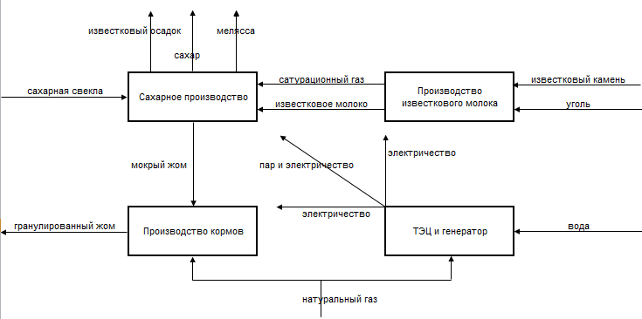
Взаимосвязь между производствами и информацией о НДТМ

Slide 14
Справочные руководства BREF для оценки НДТМ сахарного производства
Отраслевые BREF:
Сахарное производство
  Производство продуктов питания, напитков и молока;
Производство кормов для животных
  Производство продуктов питания, напитков и молока;
Электростанции и генераторы
  Крупные топливосжигающие установки;
Производство извести
  Производство цемента, извести и оксида магния

Slide 15
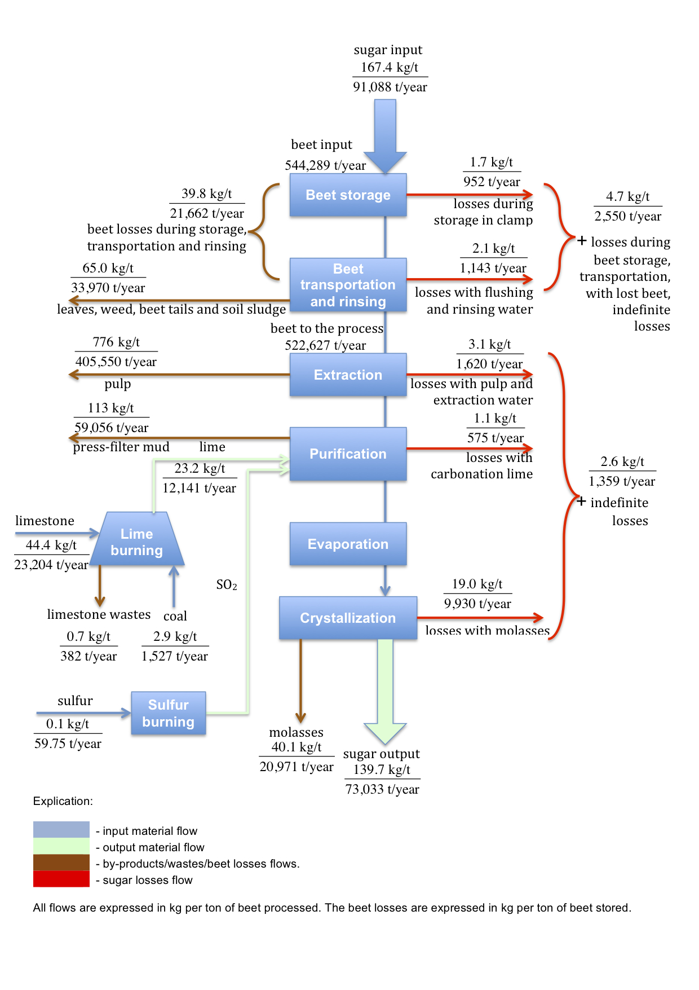
Пример массового баланса для сахарного завода

Slide 16
Оценка НДТМ для сахарного производства
Техническое решение | Достигнутые показатели | Показатели НДТМ | Вывод о соответствии
Качество сточных вод | Показатели качества сточных вод немного хуже, чем регламентированные НДТМ | Параметр Концентрация (мг/л) БПК5 <25 ХПК <125 ВВ <50 pH 6 – 9 Нефтепродукты <10 Общий азот <10 Общий фосфор 0.4 – 5 (BREF FDM Таблица 5.1: Типичные показатели качества сточных вод после очистки для пищевой промышленности) | Не соответствует НДТМ
Потребление свежей воды на тонну свёклы | 0,3 м³/т пс Источник информации – отчеты производства | 0,25 – 0,4 м³/т пс (FDM BREF ch . 4.7.7.3) | Соответствует НДТМ
Потребление энергии | 310,6 кВт/т свёклы Источник информации - энергобаланс | 232 – 367 кВт/т пс (FDM BREF р. 3.3.8.1.4) | Соответствует НДТМ

Slide 17
Оценка НДТМ для производства пара и электроэнергии
Техническое решение | Достигнутые показатели | Показатели НДТМ | Вывод о соответствии
Газовые горелки | Малотоксичные горелки не используются | Использование малотоксичных горелок (LCP BREF р 7.5.4, таблица 7.37) | Не соответствует НДТМ
КПД котельной | 92,25 – 92,55% Источник информации: Протокол измерений | 75 – 85 % (LCP BREF р 7.5.2, таблица 7.35) | Соответствует НДТМ
Содержание NOx в дымовых газах | 132 – 196 мг/м3 Источник информации: Протокол измерений | 50 – 100 мг/м3 (O2ref = 3 %) (LCP BREF р 7.5.4, таблица 7.37) | Не соответствует НДТМ (нет низко-эмиссионных горелок)
Содержание CO в дымовых газах | 0 – 42 мг/м3 Источник информации: Протокол измерений | 30 – 100 мг/м3 (O2ref = 3 %) (LCP BREF р 7.5.4, таблица 7.37) | Соответствует НДТМ

Slide 18
Оценка НДТМ для производство извести
Техническое решение | Достигнутые показатели | Показатели НДТМ | Вывод о соответствии
Шахтные печи смешанной загрузки (ШПСЗ) | Две шахтные печи смешанной загрузки мощностью 100 и 60 т/сутки Топливо: каменный уголь | ШПСЗ мощностью 60 – 200 т/сутки Топливо: кокс, антрацит (CLM BREF р. 2.2.7.1, 2.2.10.3) | Соответствует НДТМ Примечание: В качестве топлива используется высококалорийный уголь
Потребление тепловой энергии | 4065 МДж/т Источник информации: энергобаланс | 3400 – 4700 МДж/т (CLM BREF 2.5.3, таблица 2.42) | Соответствует НДТМ
Потребление электроэнергии | 25 кВТч/т Источник информации: энергобаланс | 5 – 15 кВтч/т (CLM BREF 2.3.2.1) | Несколько выше. Не соответствует НДТМ
Потребление извести | 2,08 т Источник информации: материальный баланс | 1,4 – 2,2 т известняка на тонну извести (CLM BREF 2.3.1) | Соответствует НДТМ
Содержание СО в дымовых газах | Коллектор, сброс избыточного газа - 10930 мг/м³ Источник информации: протокол исследований | Как правило, 100 – 2500 мг/м3 Для ШПСЗ 1-6%, что соответствует 12500 – 75000 мг/м³ (CLM BREF 2.3.3.4.2) | Соответствует НДТМ

Slide 19
Оценка НДТМ для производство кормов в животноводстве
Техническое решение | Достигнутые показатели | Показатели НДТМ | Вывод о соответствии
Высокотемпературная сушка жома | Газовая вращающаяся прямоточная барабанная печь | В высокотемпературной сушке, сушильный газ (воздух или дымовой газ) нагревается до температуры 950ºC прямым нагреванием и охлаждается до 100 ºC путем испарения воды из жома в сушке (FDM BREF р 4.7.7.1.2) | Соответствует НДТМ
Потребление энергии/ испаренная вода в сушке | 3,35 МДж/кг воды Источник информации: энергобаланс | 2,0 – 3,5 МДж/кг воды (FDM BREF р. 4.2.) | Соответствует НДТМ
Концентрация пыли в дымовых газах сушки | 43,9 – 45,2 мг/м3 Источник информации: Протокол измеренией | 50 – 60 мг/м3 влажной пыли и 0.08 кг ООУ/т порезанной свеклы при содержании кислорода в дымовых газах 12 % O2 (FDM BREF р 4.7.7.1.2) | Соответствует НДТМ

Slide 20
План мероприятий по достижению НДТМ
Несоответствие | Техническое решение | Дата выполнения мероприятия
Старые газовые горелки с высокой концентрацией NOx | Установка низкоэмиссионных горелок | Котёл 1 – до конца 2005 Котёл 2 – до конца 2006 Котёл 3 – до конца 31.10.2007
Качество сточных вод – низкая эффективность очистных сооружений | Реконструкция очистных сооружений, установка анаэробного этапа очистки, использование биогаза в котельной | В процессе выполнения до 31.10.2007 г.
Высокое электропотребление производства извести | Замена старых электродвигателей и установка частотных регуляторов на крупных электродвигателях | Поэтапно до 31.10.2007 г.

Slide 21
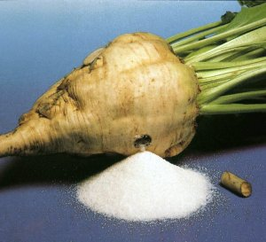
Děkuji za pozornost
BAT
Contact: mpribylova@seznam.cz

